Slide 1
GRUPO DE AÇÃO COSTEIRA da REGIÃO DE AVEIRO
Congresso da Região de Aveiro 2015
Descentralização e Investimento
1º Painel – Água salgada e sustentabilidade
José Alberto Anjos

Slide 2
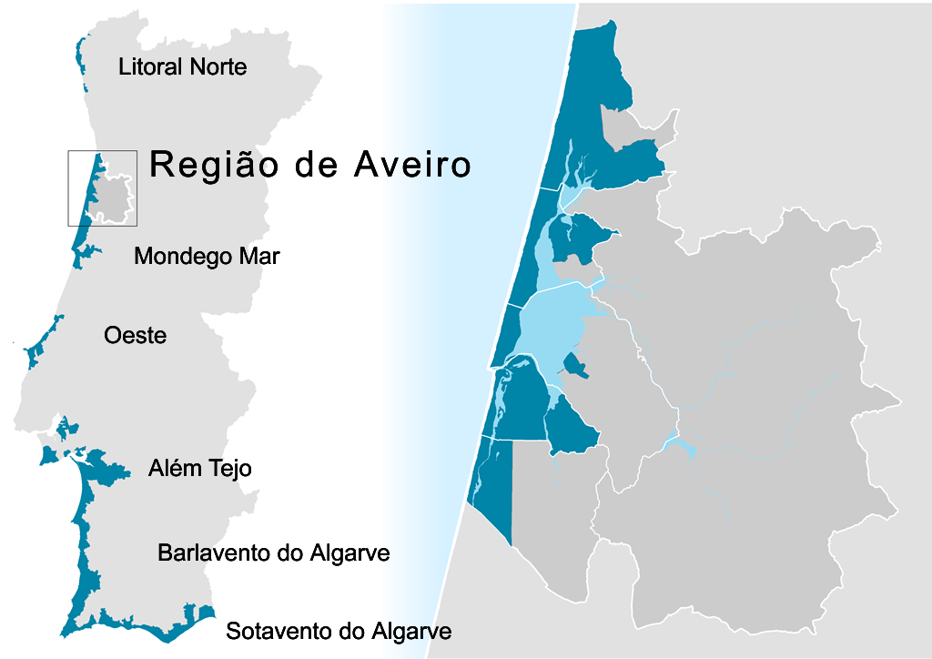
GAC - Região de Aveiro Enquadramento geográfico
Ovar
Murtosa
Aveiro
Ílhavo
Vagos

Slide 3
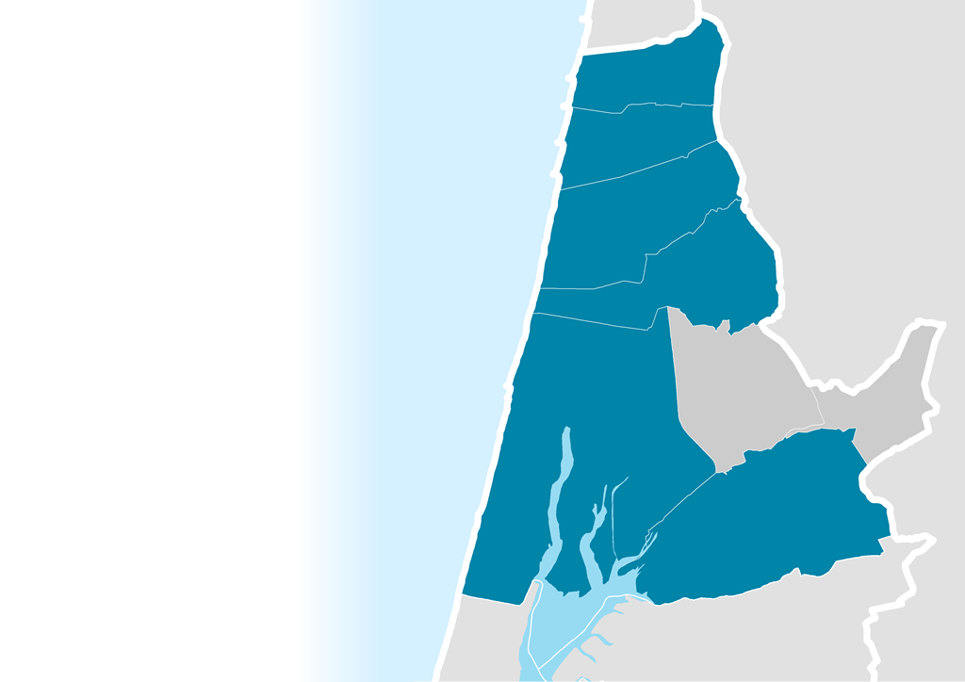
GAC - Região de Aveiro
Município de Ovar
Esmoriz
Freguesia | População residente | Pop. dependente pesca | % Pop. dependente pesca
Arada | 3 430 | 127 | 0.28 %
Cortegaça | 4 066
Esmoriz | 10 993
Maceda | 3 687
Ovar | 17 185
Válega | 6 742
Total | 46 103 | 127 | 0.28 %
Cortegaça
Maceda
Arada
Ovar
Válega

Slide 4
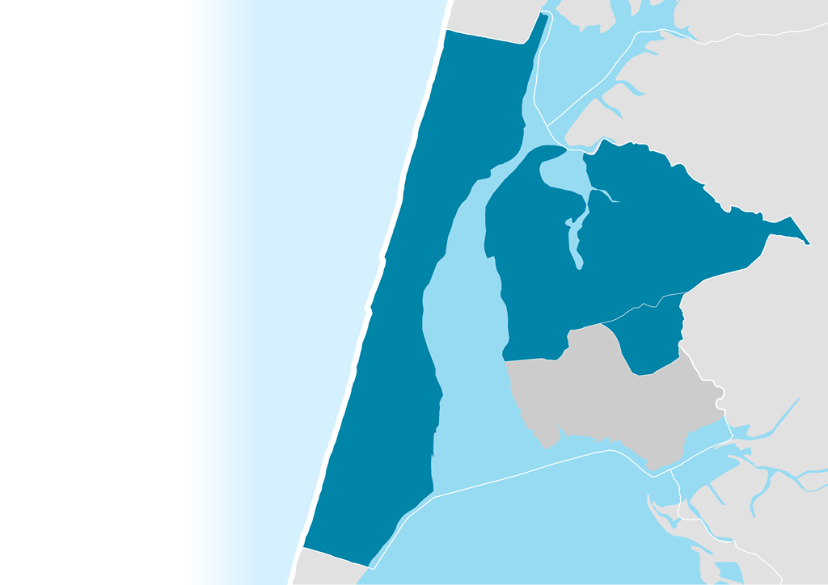
GAC - Região de Aveiro
Município da Murtosa
Bunheiro
Freguesia | População residente | Pop. dependente pesca | % Pop. dependente pesca
Bunheiro | 2 707 | 47 | 1.74 %
Monte | 1 116 | 416 | 37.28 %
Torreira | 2 495 | 482 | 19.32 %
Total | 6 318 | 945 | 14.96 %
Torreira
Monte

Slide 5
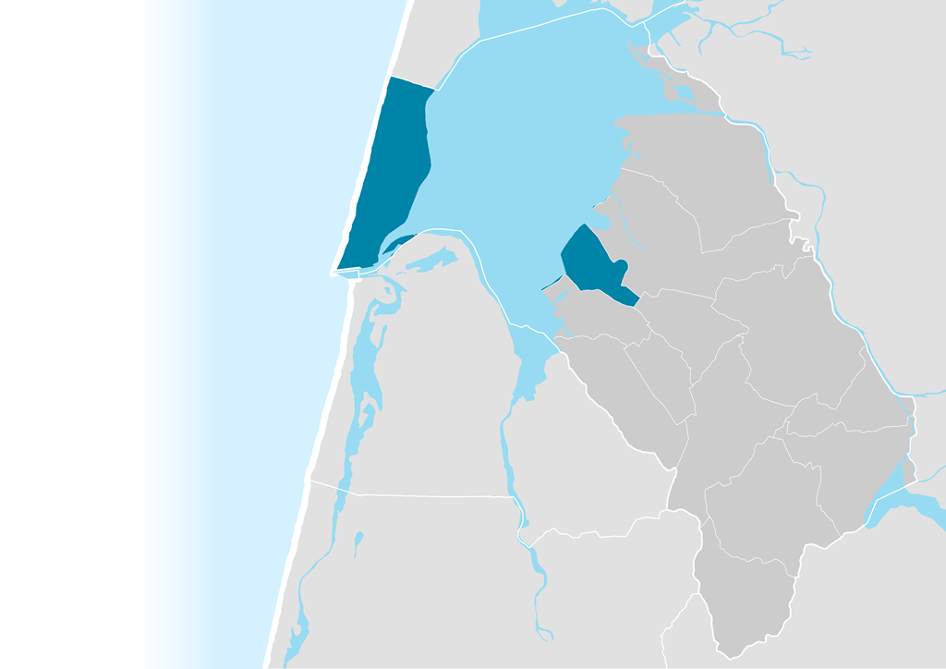
GAC - Região de Aveiro
Município de Aveiro
S. Jacinto
Freguesia | População residente | Pop. dependente pesca | % Pop. dependente pesca
S. Jacinto | 1 017 | 61 | 6.00 %
Vera Cruz | 8 652 | 102 | 1.18 %
Total | 9 669 | 163 | 1.69 %
Vera Cruz

Slide 6
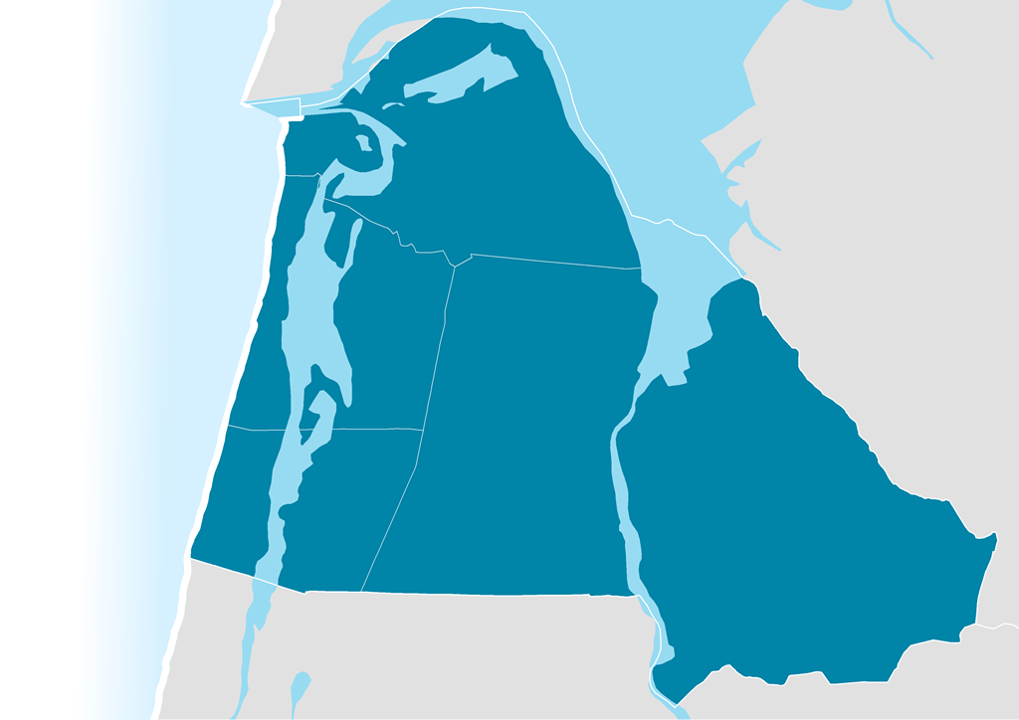
GAC - Região de Aveiro
Município de Ílhavo
Gafanha da Nazaré
Freguesia | População residente | Pop. dependente pesca | % Pop. dependente pesca
Gafanha do Carmo | 1 521 | 18 | 1.18 %
Gafanha da Encarnação | 4 907 | 255 | 5.20 %
Gafanha da Nazaré | 14 021 | 1 727 | 12.31 %
São Salvador | 16 760 | 184 | 1.09 %
Total | 37 209 | 2 965 | 7.97 %
Gafanha da Encarnação
São Salvador
Gafanha do Carmo

Slide 7
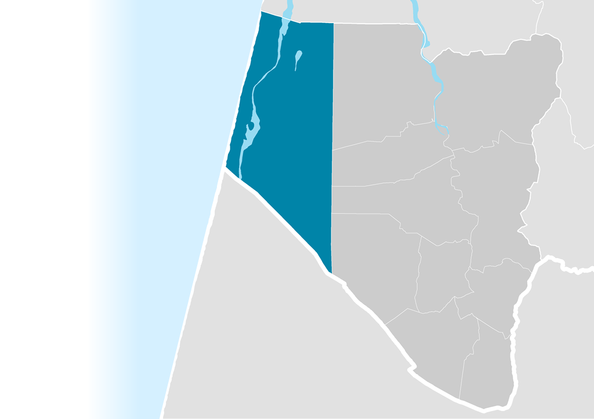
GAC - Região de Aveiro
Município de Vagos
Freguesia | População residente | Pop. dependente pesca | % Pop. dependente pesca
Gafanha da Boa Hora | 2 277 | 161 | 7.07 %
Total | 2 277 | 161 | 7.07 %
Gafanha da Boa Hora

Slide 8
Estrutura da Parceria

Slide 9
GAC-RA - 14 Parceiros
SECTOR | ENTIDADE
PÚBLICO | CIRA - Comunidade Intermunicipal da Região de Aveiro - Baixo Vouga
 | UA - Universidade de Aveiro
 | FORMAR – Centro de Formação Profissional das Pescas e do Mar
PRIVADO | MATERAQUA – Criação e Comercialização de Peixes, Lda.
 | David Casqueira Ramos (Empresário em nome individual – Mariscador)
 | COMUR - Fábrica de Conservas da Murtosa, Lda.
 | DPB – Depuradora Portuguesa de Bivalves, S. A.
 | APA - Administração do Porto de Aveiro, S.A.
 | DOCAPESCA – Portos e Lotas, S.A. (Delegação de Aveiro)
 | Mútua dos Pescadores – Mútua de Seguros, CRL
ASSOCIATIVO | APARA – Associação de Pesca Artesanal da Região de Aveiro
 | ADAPI - Associação de Armadores da Pesca Industrial
 | AIB – Associação dos Industriais do Bacalhau
 | APMRA - Associação de Produtores e Marnotos da Ria de Aveiro

Slide 10
Modelo de Gestão
Comissão de Acompanhamento é constituída pelos 14 parceiros
Conselho de Administração é constituído por 5 parceiros: - CIRA - CI Região de Aveiro - UA - Universidade de Aveiro - FORMAR – Centro Formação Profissional das Pescas e do Mar - ADAPI - Associação de Armadores da Pesca Industrial - COMUR - Fábrica de Conservas da Murtosa, Lda.
Secretariado Técnico é constituído por 3 técnicos

Slide 11
Estratégia de Desenvolvimento
Reforço da competitividade da zonas de pesca e valorização dos seus produtos
Diversificação e reestruturação das atividades económicas e sociais
Promoção e valorização da qualidade do ambiente costeiro e das comunidades

Slide 12
Repartição prevista do apoio
AÇÃO | TOTAL | %
a) Reforço da competitividade das zonas de pesca e valorização dos produtos da pesca | 1.477.922,00 | 50%
b) Diversificação e reestruturação das atividades económicas e sociais | 517.272,70 | 17,5%
c) Promoção e valorização do ambiente costeiro e das comunidades | 517.272,70 | 17,5%
d) Aquisição de competências e cooperação | 443.376,60 | 15%
Total | 2.955.844,00 | 100%

Slide 13
1º Concurso Público (1 outubro a 15 dezembro 2010)
29 candidaturas submetidas
25 - GAC-RA
4 – DRAP Centro
Investimento Previsto – 5.367.980,83

Slide 14
1º Concurso Público (1 outubro a 15 dezembro 2010)
22 candidaturas analisadas (6 desistências)
17 candidaturas aprovadas
14 - GAC-RA
3 – DRAP Centro
Investimento Previsto - 3.085.256,75

Slide 15
Execução do programa
Projetos executados por ação:
AÇÃO | Nº PROJETOS | DISPONÍVEL | EXECUTADO | %
a) Reforço da competitividade das zonas de pesca e valorização dos produtos da pesca | 10 | 1.477.922 € | 1.722.840,00 € | 117%
b) Diversificação e reestruturação das actividades económicas e sociais | 2 | 517.272 € | 142.955,00 € | 28%
c) Promoção e valorização do ambiente costeiro e das comunidades | 4 | 517.272 € | 581.742,00 € | 112%
Total | 16 | 2.512.467 € | 2.447.538,00 € | 97%

Slide 16
2º Concurso Público (16 dezembro a 15 janeiro 2014)
32 candidaturas submetidas
25 - GAC-RA
7 - Direcção Regional Agricultura e Pescas do Centro
Investimento Previsto – 5.191.939,72 €

Slide 17
2º Concurso Público (16 dezembro a 15 janeiro 2014)
25 candidaturas analisadas pelo GAC
2 desistências, 9 arquivamentos
5 com parecer favorável
7 candidaturas analisadas pela DRAP Centro
6 em análise na DRAP Centro (1 desistência)
Investimento Previsto – 786.992,27 €

Slide 18
2º Concurso Público (16 dezembro a 15 janeiro 2014)
Saldo Fundo Europeu da Pescas = 296.643,25 €
Proposta do GAC-RA ao PROMAR Reprogramação do valor FEP em + 69.000,00€ para aprovação da 1ª candidatura
ENTIDADE | CANDIDATURA | INVESTIMENTO (FEP + OE)
Ass. PESCA ARTESANAL Região Aveiro | Depuradora de Bivalves | 486.738,80 €
Clube de Vela da Costa Nova | Mais CVCN - Mais Costa Nova | 93.029,60 €
Ass. PESCA ARTESANAL Região Aveiro | Centralizar Serviços, Promover Formação | 121.843,57 €
CENÁRIO Centro Náutico da Ria de Ovar | Navegar, é preciso | 52.650,00 €
Ass. Charcos & Companhia | Circuito ambiental da Gaf. da Boa Hora | 32.730,30 €

Slide 19
Execução técnica e financeira da assistência técnica
Redes de cooperação
38 eventos e ações de cooperação com entidades externas
Aquisição competências
23 ações de formação e qualificação de recursos internos
Tarefa | Orçamento Global | Execução Total | Grau Execução
Constituição de redes de Cooperação | 20.092,44 € | 17.716,20 € | 88,17 %
Aquisição de Competências | 12.180,00€ | 180,00 € | 1,48 %
Funcionamento dos Grupos | 430.182,93€ | 358.766,37 € | 83,40 %
Total | 462.455,37€ | 376.662,57 € | 81,45%

Slide 20
GAC-RA 2020 DLBC Costeira / Portugal 2020
Ovar
Murtosa
Aveiro
Ílhavo
Vagos

Slide 21
GAC-RA 2020 Estrutura da Parceria p/ setor

Slide 22
GAC-RA 2020 32 parceiros
SETOR | ENTIDADE
PÚBLICO | CIRA - Comunidade Intermunicipal da Região de Aveiro - Baixo Vouga
 | UA - Universidade de Aveiro
 | FORMAR – Centro de Formação Profissional das Pescas e do Mar
 | Município de Ovar
 | Município da Murtosa
 | Município de Aveiro
 | Município de Ílhavo
 | Município de Vagos

Slide 23
GAC-RA 2020 32 parceiros
SETOR | ENTIDADE
PRIVADO | MATERAQUA – Criação e Comercialização de Peixes, Lda.
 | David Casqueira Ramos (Empresário em nome individual – Mariscador)
 | COMUR - Fábrica de Conservas da Murtosa, Lda.
 | APA - Administração do Porto de Aveiro, S.A.
 | DOCAPESCA – Portos e Lotas, S.A. (Delegação de Aveiro)
 | Mútua dos Pescadores – Mútua de Seguros, CRL
 | FEDRAVE - Fundação para o Estudo e Desenvolvimento da Região de Aveiro
 | AQUACRIA Piscícolas, SA
 | Depuradora de Ovar de Rosa Pinho e Filhas, Lda.
 | Francisco Lopes Resende, Lda. (depuradora)
 | Canal do Peixe – Atividades Piscícolas, Lda.
 | ALGAplus Produção e Comercialização de algas e seus derivados Lda
 | NAVALRIA – Docas, Construções e Reparações Navais, SA.

Slide 24
GAC-RA 2020 32 parceiros
SETOR | ENTIDADE
ASSOCIATIVO | APARA – Associação de Pesca Artesanal da Região de Aveiro
 | ADAPI - Associação de Armadores da Pesca Industrial
 | AIB – Associação dos Industriais do Bacalhau
 | APA - Associação Portuguesa de Aquacultores
 | APX - Associação Portuguesa da Xávega
 | Vianapesca, OP – Cooperativa de Produtores de Peixe de Viana do Castelo, CRL
 | AIDA - Associação Industrial do Distrito de Aveiro
 | ASA - Associação de Surf de Aveiro
 | CSP Murtosa - Centro Social e Paroquial de Sta. Maria da Murtosa
 | SCM Vagos - Santa Casa da Misericórdia de Vagos
 | CC Esmoriz - Centro Comunitário de Esmoriz

Slide 25
GAC-RA 2020 Estrutura da Parceria p/ atividade

Slide 26
GAC-RA 2020 Macro estratégia
Programa Operacional MAR 2020 (draft!)
(FEAMP)
Inovação em espaço marítimo;
Qualificação escolar e profissional relacionada com o mar;
Promoção de Planos de Mar;
Preservação, conservação e valorização dos elementos patrimoniais e dos recursos naturais e paisagísticos;
Reforço da competitividade da pesca;
Reforço da competitividade do turismo nas zonas costeiras;
Promoção de produtos locais de qualidade;
Melhoria dos circuitos curtos de bens alimentares e mercados locais, no âmbito do mar;

Slide 27
GAC-RA 2020 Macro estratégia
Programa Operacional Regional - Centro 2020
(FEDER e FSE)
Desenvolvimento dos viveiros de empresas e o apoio à atividade por conta própria, às microempresas e à criação de empresas;
A conservação, proteção, promoção e o desenvolvimento do património natural e cultural;
Criação de emprego por conta própria, empreendedorismo e criação de empresas, incluindo micro, pequenas e médias empresas inovadoras;
Inclusão ativa, incluindo com vista à promoção da igualdade de oportunidades e da participação ativa e a melhoria da empregabilidade;

Slide 28
GAC da Região de Aveiro
Obrigado a todos e bom trabalho!
E-Mail
gac@regiaodeaveiro.pt
Site web
www.regiaodeaveiro.pt/gac-ra

